Slide 1






اختبار منصف الفصل
الثالث عشر
الفصل
جمع الأعداد من ٣ أرقامها وطرحها
١٣
صالح الشراري

Slide 2
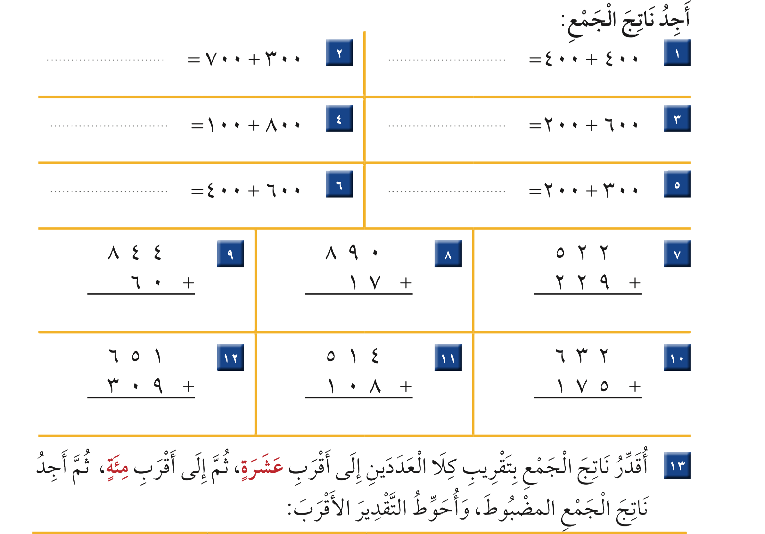
١٠٠٠
٨٠٠
٩٠٠
٨٠٠
١٠٠٠
٥٠٠

Slide 3
١
١
١
٩٠٤
٩٠٧
٧٥١
١
١
١
٩٦٠
٦٢٢
٨٠٧

Slide 4
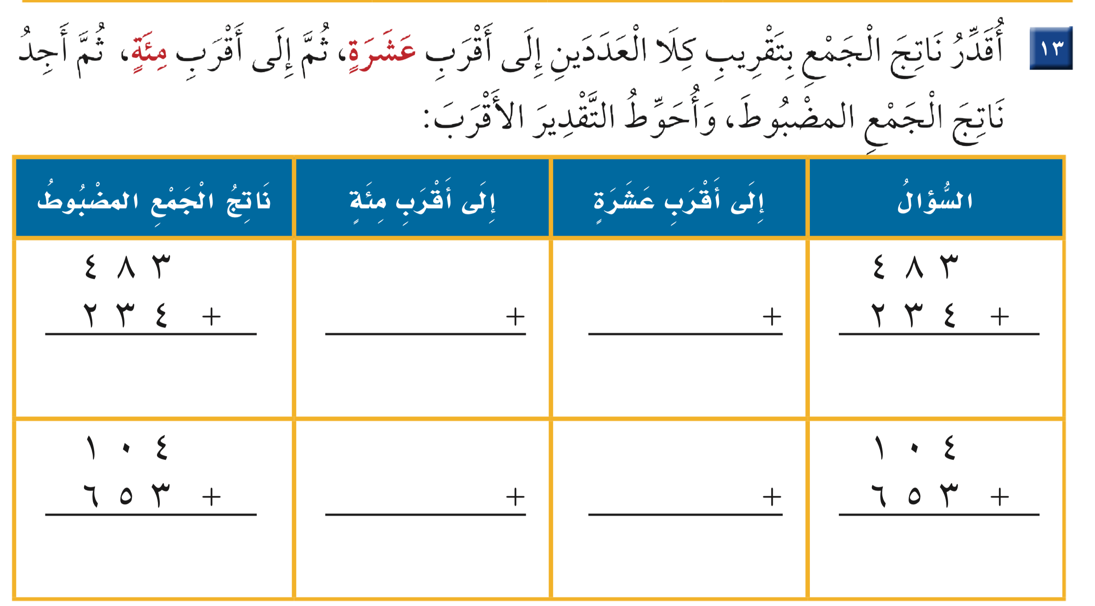
١
١
٠ ٠ ٥
٠ ٨ ٤
٠ ٠ ٢
٠ ٣ ٢
٧ ١ ٧
٠ ٠ ٧
٠ ١ ٧
٠ ٠ ١
٠ ٠ ١
٠ ٠ ٧
٠ ٥ ٦
٧ ٥ ٧
٠ ٠ ٨
٠ ٦ ٧

